Slide 1



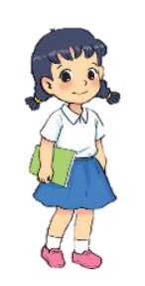
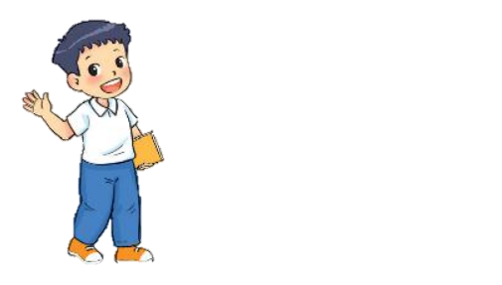
KHỞI ĐỘNG
Đúng vậy. Chúng ta cần bảo vệ thông tin của mình và gia đình trong máy tính.
Kẻ trộm có thể đột nhập vào nhà chúng ta để lấy trộm đồ. Tương tự, người xấu cũng có thể truy cập vào máy tính của chúng ta đấy.

Slide 2







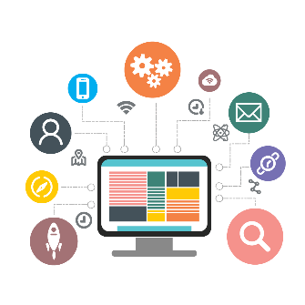

Slide 3
Sau bài học này em sẽ:
01
Biết được thông tin cá nhân và gia đình có thể được lưu trữ và trao đổi nhờ máy tính.
02
Có ý thức bảo vệ thông tin cá nhân và gia đình khi giao tiếp qua máy tính.
Biết được việc người xấu có thể lợi dụng những thông tin này gây hại cho em và gia đình.
03
Notes:
Sau khi học xong bài này các con sẽ: nêu 3 mục tiêu

Slide 4


1. LƯU TRỮ, TRAO ĐỔI THÔNG TIN NHỜ MÁY TÍNH
1
Thông tin được lưu trữ, trao đổi nhờ máy tính
HOẠT ĐỘNG
1. Những thông tin nào của em và gia đình có thể được lưu trữ trong máy tính?
2. Theo em, những thông tin lưu trữ trong máy tính có thể gửi cho người khác được không? Nếu có thì gửi bằng cách nào?

Slide 5



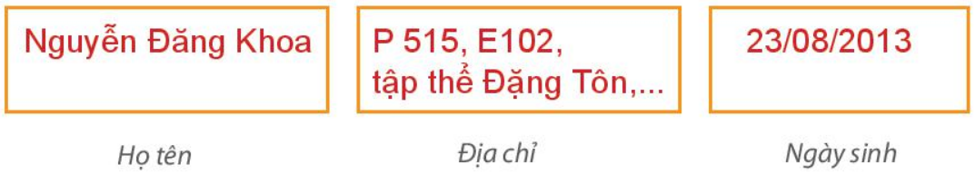
1. LƯU TRỮ, TRAO ĐỔI THÔNG TIN NHỜ MÁY TÍNH
1
Thông tin được lưu trữ, trao đổi nhờ máy tính
HOẠT ĐỘNG
1. Những thông tin nào của em và gia đình có thể được lưu trữ trong máy tính?
Tuỳ mục đích sử dụng của mỗi người (học tập, làm việc, giải trí,...), nhiều thông tin của cá nhân em và gia đình có thể được lưu trữ trong máy tính, ví dụ :

Slide 6
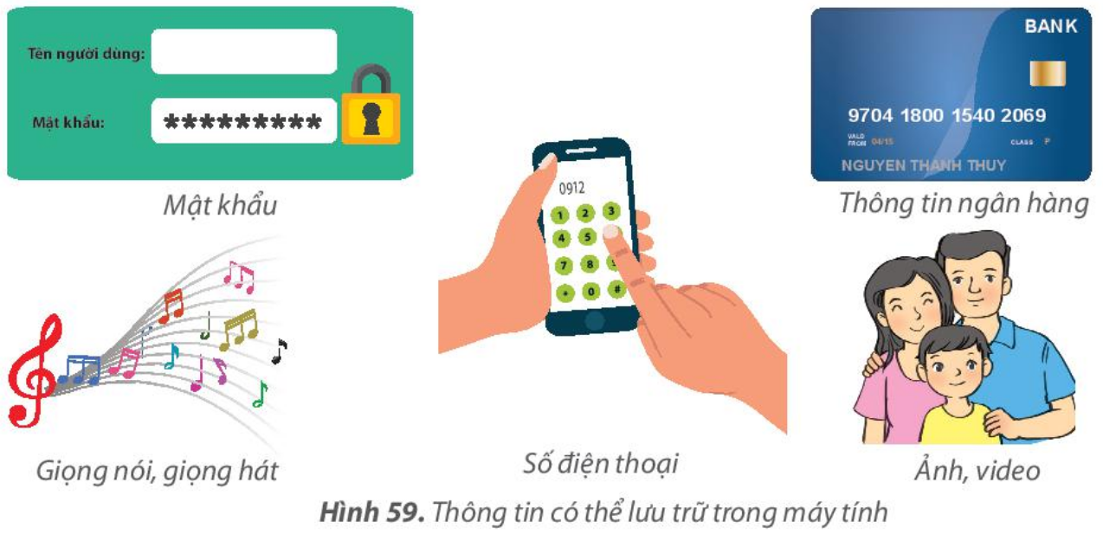


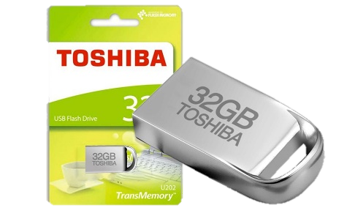
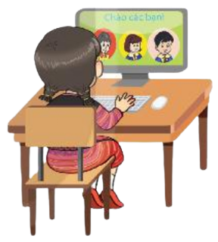
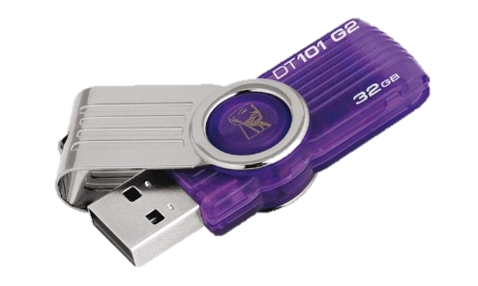
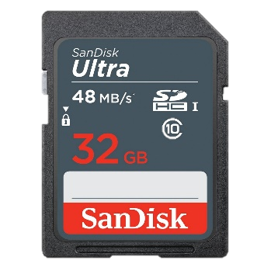
Thông tin lưu trữ trong máy tính có thể gửi đến các máy tính khác thông qua:
 Internet
 Các thiết bị nhớ như USB, thẻ nhớ,…
1
Thông tin được lưu trữ, trao đổi nhờ máy tính
HOẠT ĐỘNG
2. Theo em, những thông tin lưu trữ trong máy tính có thể gửi cho người khác được không? Nếu có thì gửi bằng cách nào?

Slide 7
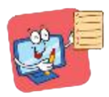

Thông tin của em và gia đình có thể được lưu trữ trong máy tính.
Thông tin trong máy tính có thể được trao đổi nhờ thiết bị nhớ
hoặc qua Internet.

Slide 8

1. Mỗi phát biểu dưới đây là Đúng hay Sai?
Đúng
a) Máy tính có thể lưu trữ thông tin cá nhân. Khi cần thiết, chúng ta có thể gửi những thông tin đó đến máy tính khác.
b) Chỉ có thể trao đổi thông tin giữa các máy tính khi có kết nối Internet.
c) USB là thiết bị lưu trữ và trao đổi thông tin giữa các máy tính.
d) Máy tính không có khả năng lưu trữ giọng nói của em.
Sai
Đúng
Đúng
2. Em muốn gửi ảnh đã lưu trong máy tính cho bạn. Em có thể sử dụng cách nào sau đây?
A. Nhờ người lớn gửi tệp ảnh qua thư điện tử.
B. Nhờ người lớn sao chép tệp ảnh vào USB, rồi gửi USB cho bạn.
C. Cả A và B.

Slide 9

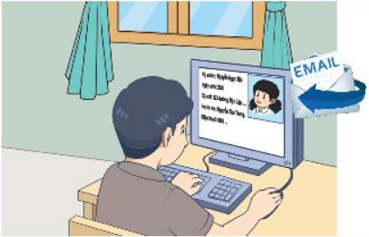

2. BẢO VỆ THÔNG TIN KHI GIAO TIẾP QUA MÁY TÍNH
2
Thông tin được lưu trữ, trao đổi nhờ máy tính
HOẠT ĐỘNG
Em có thể sử dụng máy tính để trò chuyện, gửi thư, gửi tệp,... đến người khác. Trong quá trình trao đổi, thông tin có thể sẽ bị lộ ra bên ngoài nếu chúng ta không có ý thức bảo vệ.
Hoạt động nhóm (5')
Em hãy thảo luận với các bạn trong nhóm để tìm ra cách bảo vệ thông tin lưu trữ trong máy tính hay trao đổi qua Internet.

Slide 10
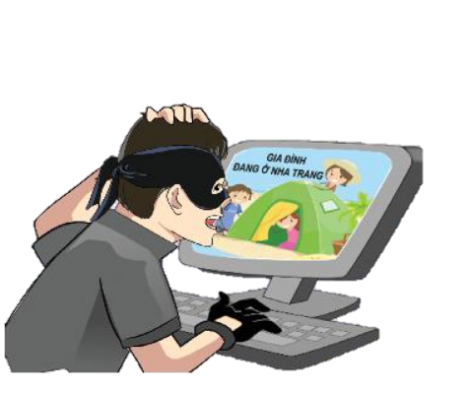

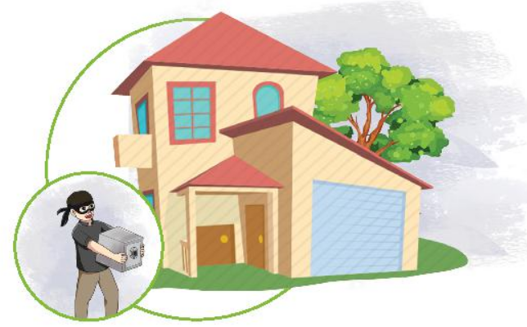
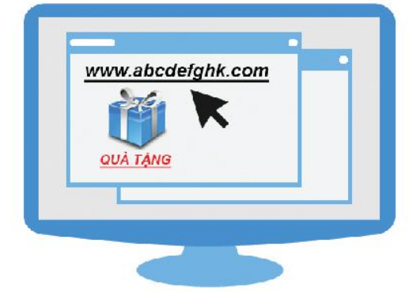

Bảo vệ thông tin cá nhân và gia đình: không cung cấp tên và địa chỉ cho người lạ, không gửi và nhận tệp từ người không quen biết, bảo vệ mật khẩu khi dùng máy tính.

Slide 11
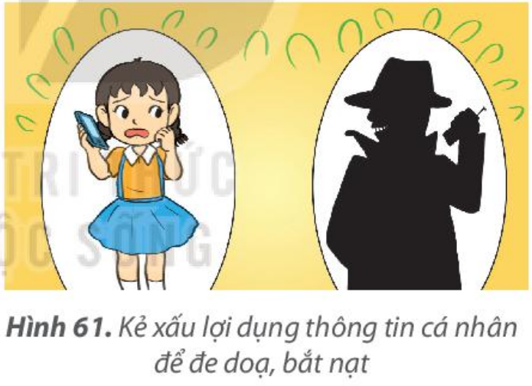
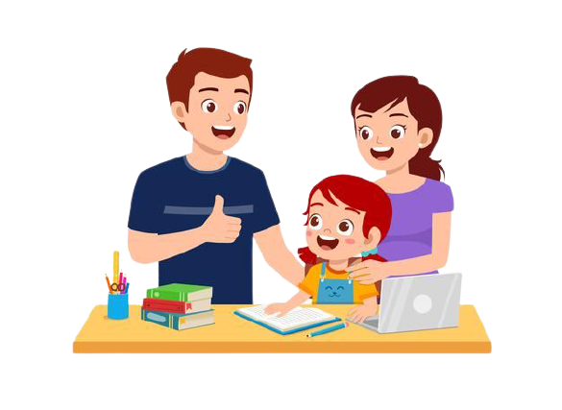
Nếu thông tin đó rơi vào tay kẻ xấu thì chúng có thể lợi dụng để thực hiện các mục đích đen tối. Kẻ xấu có thể lấy địa chỉ, thông tin liên lạc của em để gửi lên các trang web có nội dung xấu, độc hại hoặc dụ dỗ, mời gọi các em tham gia các trò chơi trực tuyến. Kẻ xấu có thể sử dụng các thông tin bí mật của em để đe dọa, bắt nạt em trên Internet, thậm chí là lừa đảo, tống tiền gia đình em,...
Vì vậy, chúng ta cần có ý thức bảo vệ thông tin cá nhân và gia đình.

Slide 12
1. Khi có thông tin cá nhân của em hoặc gia đình em thì người xấu có thể:
A. Tìm đến em để thực hiện ý đồ xấu.
B. Đăng tin nói xấu em hay gia đình em trên Internet.
C. Mạo danh em hoặc các thành viên trong gia đình em để làm việc xấu.
D. Tất cả các ý trên.
2. Em không nên chia sẻ rộng rãi trên Internet những thông tin nào sau đây?
A. Họ tên, địa chỉ của nhà em.
B. Bài thơ em thích.
C. Số điện thoại của bố mẹ.
D. Nơi làm việc của bố mẹ

Slide 13

LUYỆN TẬP
1. Em hãy kể tên ba ví dụ về thông tin của cá nhân hay gia đình có thể được lưu trữ trong máy tính?

Slide 14
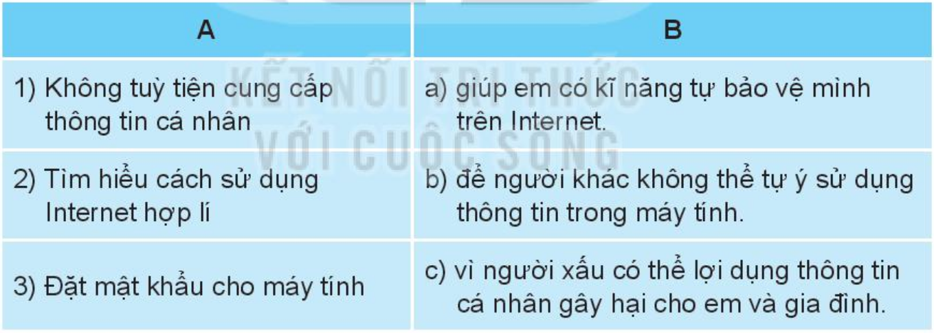
LUYỆN TẬP
2. Em hãy ghép mỗi mục ở cột A với một mục thích hợp ở cột B.
Đáp án: 1 → c 2 → a 3 → b

Slide 15

VẬN DỤNG
1. Nếu gia đình em có sử dụng máy tính, em hãy thảo luận với bố mẹ để cùng nhau thống nhất 3 đến 5 điều lưu ý cho cả gia đình khi trao đổi thông tin qua máy tính.
Không cung cấp tên và địa chỉ cho người lạ.
Không gửi và nhận tệp từ người không quen biết.
Bảo vệ mật khẩu khi dùng máy tính.

Slide 16
VẬN DỤNG
2. Em hãy kể ví dụ về hậu quả của việc lộ thông tin cá nhân trên Internet mà em biết.
Là người thường xuyên mua hàng trên các kênh bán hàng qua tivi, chị T dễ dàng cung cấp số di động, địa chỉ nhà riêng để nhận hàng tại nhà. Một lần, chị T nhận được thông báo trúng thưởng 1 cặp vé đi du lịch nước ngoài, cùng với nhiều giải thưởng có giá trị cao. Qua trao đổi điện thoại, chị được yêu cầu cung cấp số tài khoản ngân hàng và một số thông tin cá nhân khác để có thể chuyển phần quà đến tận tay. Bán tín bán nghi, chị T quyết định tắt máy và tìm số điện thoại kia trên Internet.
Không ngờ chỉ một lúc sau, chị tìm được rất nhiều bài viết của những nạn nhân từng bị lừa đảo chia sẻ.
Ngay lập tức, chị ra ngân hàng yêu cầu khoá tài khoản và đăng số điện thoại của tên lừa đảo lên cho mọi người cùng biết và phòng tránh.

Slide 17


L
L
LOVE
TẠM BIỆT VÀ HẸN GẶP LẠI
G
PIRCE
L
S
T
H
L

